Slide 1
第五节 本章概要与典型例题分析
一、内容概要
二、典型例题分析

Slide 2




一. 内容概要
（一）.向量线性表示
如果存在一组数 使得
则称向量 可以由向量组 线性表示.

Slide 3
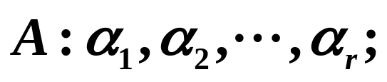
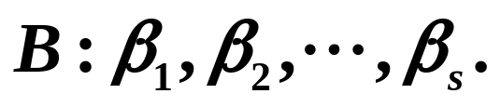
（二）. 向量组等价
设有两个n维向量组
若A组中的每个向量都能由B组的向量线性
表示，则称向量组A能由B组线性表示.
若向量组A与向量组B能相互线性表示, 则称
向量组A与向量组B等价.

Slide 4
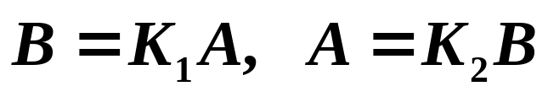
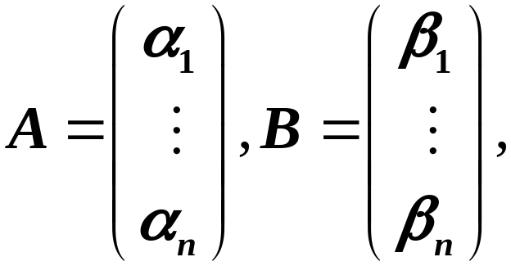
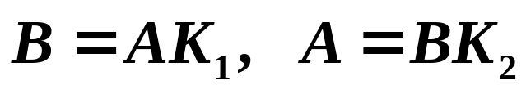
由向量组等价定义，易知
若两个n维行向量组
等价. 则存在矩阵K₁, K₂ 使
其中
若两个n维列向量组
等价. 则存在矩阵K₁, K₂, 使
其中

Slide 5
向量组等价的一些结论
向量组与它的极大线性无关组等价
等价的向量组的极大线性无关组等价
等价的线性无关组所含向量个数相同
等价的向量组秩相同

Slide 6
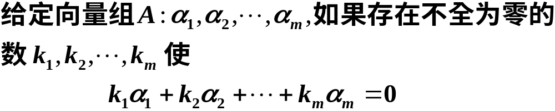

（三）. 向量组的线性相关性
则称向量组 是线性相关的，否则称它线性无关．
注意
1.
若
α
,
α
,
☹
,
α
线性无关
,
则当且仅当
1
2
m
k
=
☹
=
k
=
0
时
,
1
m
k
α
+
k
α
+
☹
+
k
α
=
0
成立.
1
1
2
2
m
m

Slide 7
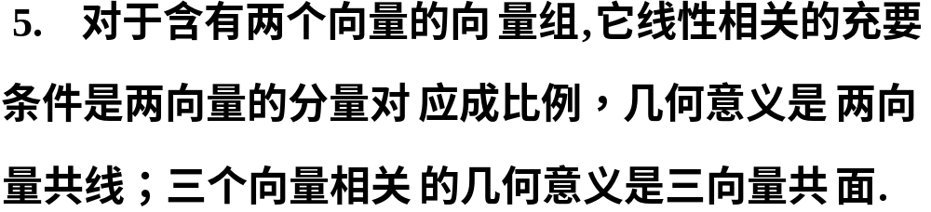
2.对于任一向量组，不是线性无关，就是线性相关.
3.
向量组只包含一个向量
α
时
,
若
α
=
0
则说
α
线性相
关
,
若
α
≠
0
,
则说
α
线性无关
.

Slide 8

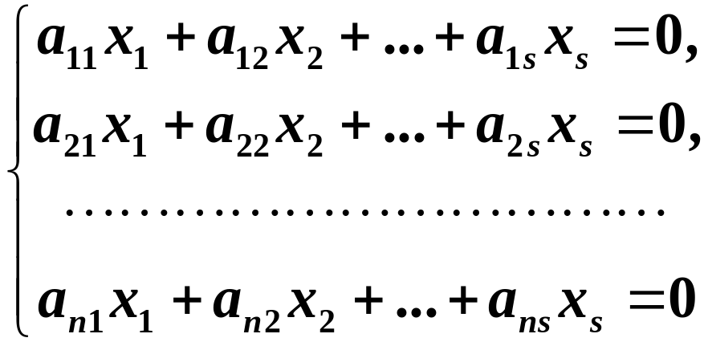
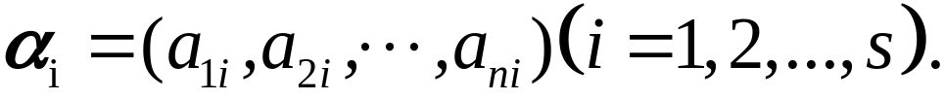
（四）. 线性相关性的判定
一般地，要确定一个向量组 的
线性相关性，就是看方程
即
有无非零解,
其中

Slide 9

如果方程组有非零解，则 线性相关,
如果方程组只有零解，则 线性无关.
而要确定一个向量 能否由向量组 线性表示,就是看方程组
是否有解, 有解时,能线性表示;无解时,不能
线性表示.

Slide 10




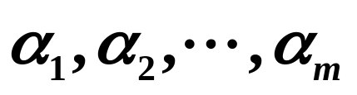
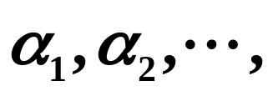
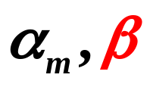

几个重要结论
定理 向量组 （当 时）线性
相关的充分必要条件是 中至少有
一个向量可由其余 个向量线性表示．
定理 若 线性无关，而
线性相关，则 能由 线性表示，
且表示法唯一.

Slide 11




定理 n个n维向量线性无关的充要条件是它们所构成的行列式不等于零.
定理 如果向量组 能由向量组
线性表示, 且 , 则向量组
线性无关.
也即: 若向量组 能由向量组
线性表示且 线性无关，
则

Slide 12


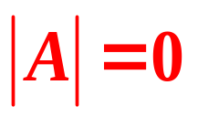


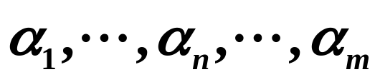
它们所构成
的方阵行列
式等于零
个 维向量线性相关
推论1
个 元齐次线性方程
组 有非零解
系数行列式
个 维的向量组
当 时
推论2
必线性相关
推论3 等价的线性无关向量组所含的向量个数
相同.

Slide 13
线性相关的判定常用方法：
Ax=0 有非零解，A的列向量组线性相关
某一向量是其余向量的线性组合
有一部分组线性相关
高维向量组线性相关
个数多的向量组能由个数少的向量组线性表示

Slide 14
线性无关的判定
Ax=0 只有零解，A的列向量组线性无关
没有一向量是其余向量的线性组合
线性无关向量组的部分组线性无关
低维的向量组线性无关

Slide 15
(五).正交向量组
若一非零向量组中的向量两两正交，则称该向
量组为正交向量组．
正交向量组必是线性无关的. 但反过来，线性无关的向量组不一定是正交向量组. 利用施密特(Schmidt)正交化过程，可将线性无关向量组变成与之等价的正交向量组.

Slide 16

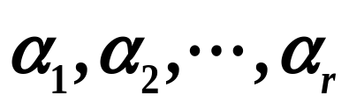

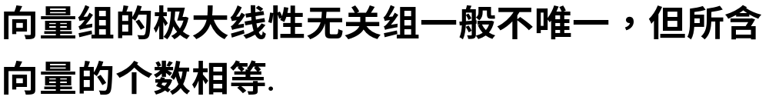
(六). 向量组的秩与矩阵的秩
设有向量组T ，如果
（1）在T 中有 个向量 线性无关，
（2）T 中任意 个向量都线性相关，
则称 是向量组T 的一个极大线性
无关组，简称极大无关组.
向量组T的极大无关组所含向量个数称为向量组的秩.记为 r(T).

Slide 17
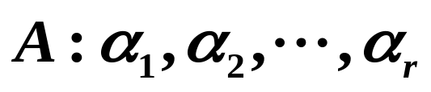
性质：
极大无关组即
为向量组本身
1.
向量组线性无关
2.
向量组
是向量组T的一个
极大无关组
A与T等价
3. 等价的向量组具有相同的秩.
4. 如果向量组的秩为 r ,则向量组中任意 r个线性无关的向量都为它的一个极大线性无关组.

Slide 18
如果把矩阵的每一行看成一个向量，那么矩阵
就可以认为是由这些行向量所组成的；如果把矩阵
的每一列看成一个向量，那么矩阵就可以认为是由
这些列向量所组成的.
矩阵的行向量组的秩称为矩阵的行秩；
矩阵的列向量组的秩称为矩阵的列秩.
矩阵的初等变换不改变矩阵的行秩,也不改变矩阵
的列秩.

Slide 19
主要结论：
定理 矩阵A的行秩或列秩等于 r 的充分必要条件是矩阵A的非零子式的最高阶数为 r .
定理 设矩阵A的秩为 r ,则 A的 r 阶非零子式所在的行就是A的行向量组的一个极大无关组；所在的列就是A的列向量组的一个极大无关组.

Slide 20
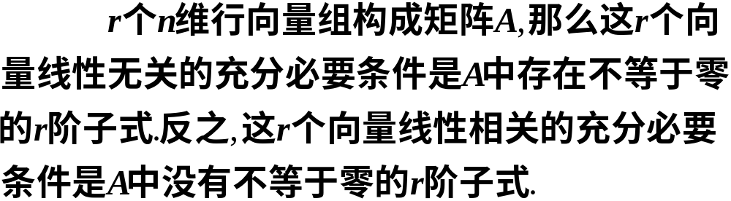
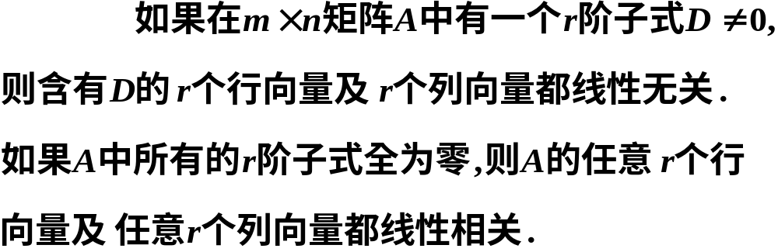
推论1
推论2

Slide 21

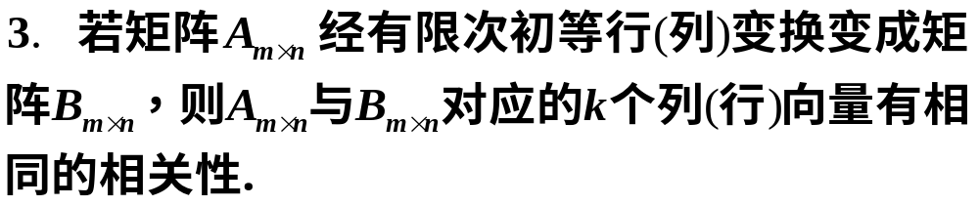
注：
1.
矩阵A的某个r阶
子式D是A的最高
阶非零子式
D所在r个行（列）向量
是矩阵A的行（列）向量
组的一个极大无关组
2.
矩阵A的秩
A的行秩
A的列秩

Slide 22
而用极大线性无关组线性表出其余向量, 只需对行阶梯形矩阵继续用初等行变换化为行最简形.
求向量组的秩与极大无关组的方法.
求向量组的最大线性无关组，只需把向量组
作为列向量组成矩阵A，用初等行变换化A为阶梯
形矩阵，阶梯形矩阵中，每个阶梯上第一个非零元
所在的列对应的向量组即为所求的一个极大无关组,
而阶梯型矩阵的秩即为向量组的秩.

Slide 23

具体步骤
（1）将向量组 作为列向量构成矩阵A；
（2）应用初等行变换将矩阵A化为阶梯形矩阵B ，
则B的非零行的行数r就为矩阵A的秩，也即原向量
组的秩为r；
（3）选取B的一个r阶非零子式，则该子式所在的
列所对应的A的列向量组就为原向量组的一个极大
无关组；

Slide 24
如需用极大线性无关组线性表出其余向量，则
（4）继续应用初等行变换将阶梯形矩阵 B 化为
最简行阶梯形矩阵C , 由 C 的列向量间的线性
组合关系式用极大无关组线性表出其余向量.

Slide 25



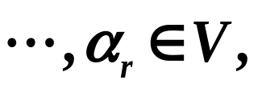
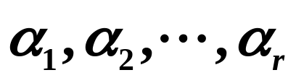



(七) . 向量空间的基、维数与坐标
设 是向量空间，如果 个向量
且满足
（1） 线性无关；
（2） 中任一向量都可由 线性表示.
那末，向量组 就称为向量空间 的
一组基， 称为向量空间 的维数，并称 为 维
向量空间．

Slide 26


说明
（1）只含有零向量的向量空间称为0维向量空间，因此它没有基．
（2）若把向量空间 看作向量组，那末 的基
就是向量组的极大无关组, 的维数就是向量组的
秩.
（3）若向量组 是向量空间 的一
个基，则 可表示为

Slide 27

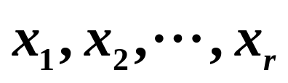
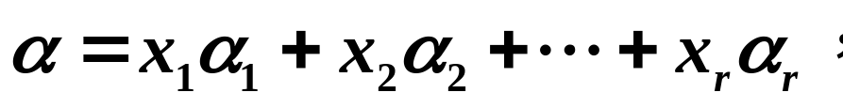

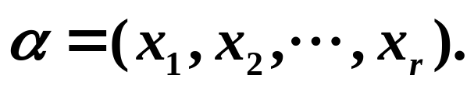
若 是向量空间 的一组基，
则对 存在唯一一组有序数
使得
称为向量 在基 下的
坐标
记为

Slide 28

特别，若 是向量空间 的一组基，
且 两两正交，则称
为V 的一组正交基；若 两两正交
且为单位向量，称 为V 的一组
规范基 .

Slide 29
二. 典型例题分析
例１ 设
1. P为何值时，向量组线性无关；
2. P为何值时，向量组线性相关，求秩及极大
无关组，并把其余向量用最大无关组线性表示.
分析: 可以分别求解两问, 也可同时完成.

Slide 30
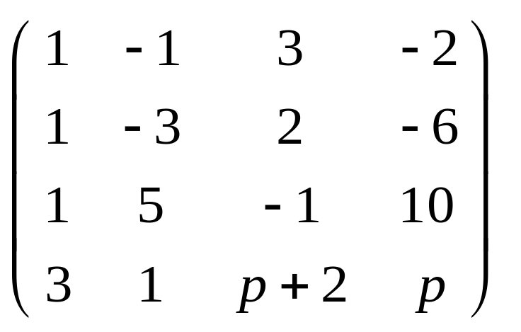
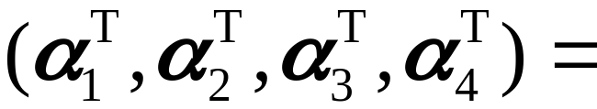
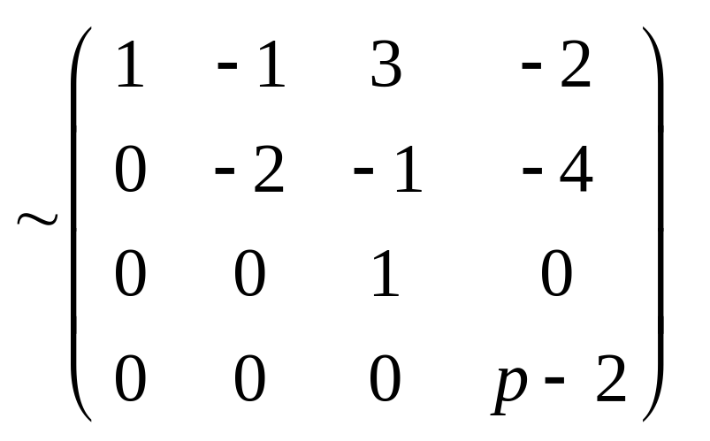
解: 考虑矩阵
初等行变换

Slide 31





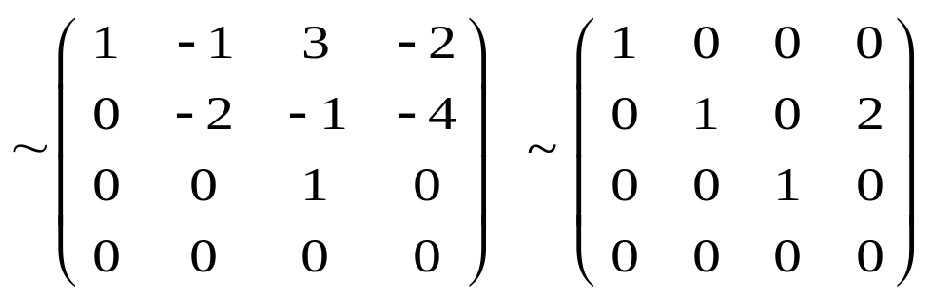

时,
线性无关；
时，
线性相关,
且秩为 3，
为一个最大线性无关组. 由
则

Slide 32
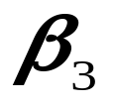

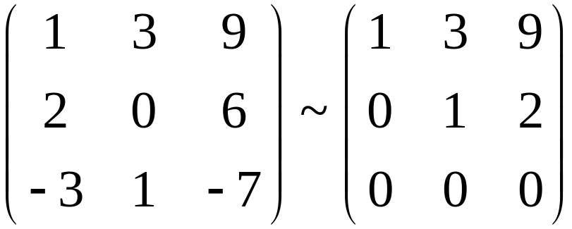


例2 设有向量组
已知两向量组的秩相等，且
能由
线性表示，求
a,b.
解
则
的秩为2，且
为
I)的极大无关组，
由I)的秩与II)的秩相等,则

Slide 33
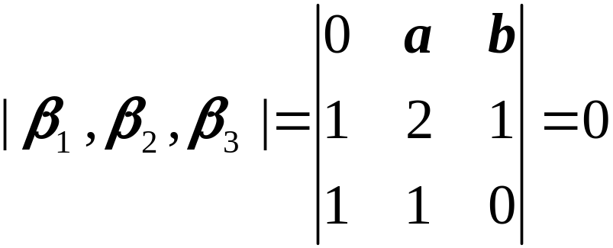


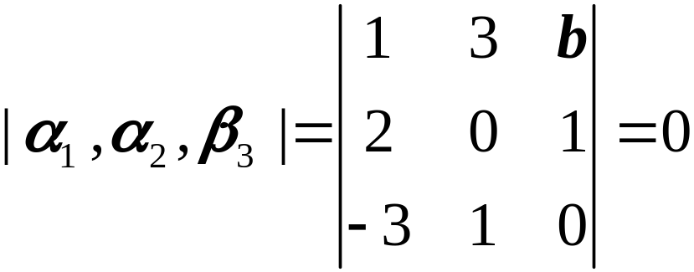
得 .
因 能由 线性表示，
则 能由 线性表示，则
解得 b=5, a=15.

Slide 34

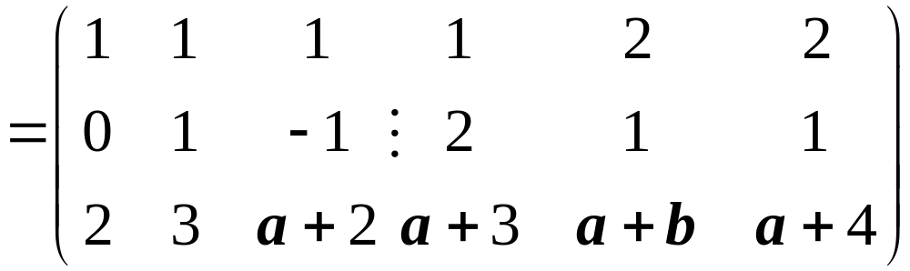
例3 设向量组
1）a, b何值时，两向量组等价；
2）a, b何值时，两向量组不等价.
解 构造矩阵

Slide 35
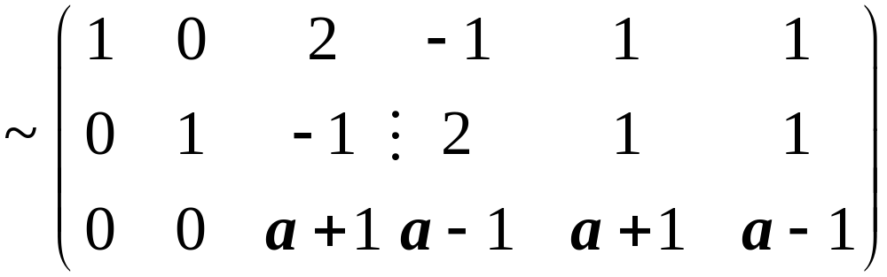





1) 当a不为 －1时，有
则 能由 线性表示. 同样，
由 ,则 能由
线性表示，则两向量组等价.

Slide 36




2) 当a为－1时，有
则 不能由 线性表示.
则两向量组不等价.

Slide 37


例4 设向量组的秩满足
证明
证 设
由
知 线性无关， 线性相关，
则 可由 线性表示.

Slide 38




设
代入（1）式，得
由
且 线性相关，
则 线性无关. 否则 也能由
线性表示, 与秩为4矛盾. 因此

Slide 39
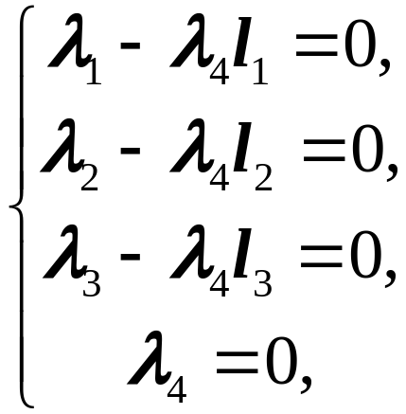

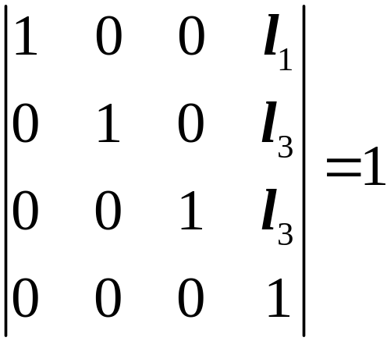

看成 的齐次线性方程组的系数行列式
则方程组只有零解,从而
线性无关，
因此

Slide 40









例5 设A为 矩阵，B为 矩阵，E为n阶
单位矩阵(m>n)，且 ，判定A的列
向量组的线性相关性.
解 设 ,其中 为m维列向量.
令
即
所以
则

Slide 41


又
所以
则
因此A的列向量组线性无关.

Slide 42
练习题：
n阶方阵 A, r(A)=r<n, 则 A的n个行向量中
1. 必有r个行向量线性无关；
2. 任意r个行向量构成极大无关组；
3. 任意r个行向量均可线性表示出行向量；
4. 任意两个含r个行向量的向量组等价.
答案：1.由矩阵的秩等于行（列）向量组的秩.

Slide 43
n阶方阵 A, |A|=0, 则 A中
1. 必有1个行向量是其余行向量的线性组合；
2. 任意1个行向量是其余行向量的线性组合；
3. 必有1个行向量是所有行向量的线性组合；
4. 任意1个行向量是所有行向量的线性组合；
答案：1, 3,4 .由矩阵的行列式等于零，则行（列）
向量组线性相关. 故1正确，3.4对任意矩阵正确

Slide 44
若向量组 a ,b, c 线性无关，则
1. 必有向量组 a+b, b+c, c-a 线性无关；
2. 必有向量组 a+b, b+c, a+2b+c 线性无关；
3. 必有向量组a+2b, 2b+3c, 3c+a线性无关；
4. 必有向量组a+b+c, 2a-3b+2c,3a+5b-5c
线性无关.
答案：3 . 按线性无关的判定方法逐一判定较繁,
可从向量的组合关系判定.如 (b+c)-(a+b)= c-a, 则
1组向量线性相关.

Slide 45
若向量组a,b,c 线性无关, 向量组a,b,d
线性相关, 则
1. a必可由向量组b,c,d 线性表示；
2. b必不可由向量组a,c,d 线性表示；
3. d必可由向量组a,b,c 线性表示；
4. d必不可由向量组a,b,c 线性表示.
答案: 3. 由a,b,c 线性无关, a,b,c,d线性相关得出

Slide 46



若向量组
与向量组
存在两
组不全为0的数
,使
1. 两个向量组都线性相关；
2. 两个向量组都线性无关；
3. 向量组
线性无关；
4. 向量组
线性相关
答案: 4. 按 合并条件.

Slide 47




若向量b能由
线性表示,但不能由
I):
线性表示，记
II):
1. 不能由I),也不能由II)线性表示；
2. 能由I),但不能由II)线性表示；
3. 不能由I),但能由II)线性表示；
4. 能由I),也能由II)线性表示；
答案: 3. 由 得出

Slide 48



若向量组I):
为n维列向量, A为
矩阵, 记II):
1. 若I)线性相关，则II)线性相关；
2. 若I)线性相关，则II)线性无关；
3. 若I)线性无关，则II)线性相关；
4. 若I)线性无关，则II)线性无关。
答案: 1. 由 得出

